Slide 1
음성 AI 전문가 과정 · Day 26 / 40
FRAME = 16000 × 20 / 1000 = 320 샘플
PCM16 16 kHz = 256 kbps
Opus 24k → 패킷당 ~60 바이트 (1/10)
재생 지연 60 ms → 늦은 조각 50%
재생 지연 140 ms → 늦은 조각 1%
WebRTC: sent 160 · lost 0 · jitter 1 ms
Day 26
실시간 오디오 기초
Streaming · Jitter · Opus · WebSocket · WebRTC
프레임 · 비트레이트 → 지터 버퍼 · TCP vs UDP → Opus → WebSocket 서버 → WebRTC 해부 → 무엇을 쓸까 · 대역폭
6주차 M6 · 4시간 · API 키 없음 · 모든 서버는 Colab 안 127.0.0.1
출력 모양 예시 · 숫자는 시뮬레이션 · 실행마다 다름
Notes:
6주차 첫날. 지난주 비서는 말이 끝나야 듣고, 답이 다 만들어져야 말했다. 이번 주는 흘려보내는 비서. 오늘은 소리가 네트워크를 건너는 법.

Slide 2
0.0 · 오늘 답할 질문
소리는 어떻게 네트워크를 건너나
1
20 ms 소리 조각은 몇 바이트이고, 1초에 몇 개 보내나?
Part 1
2
조각이 들쭉날쭉 도착하면 어떻게 고르게 재생하나?
Part 2
3
조각을 잃으면 TCP와 UDP는 어떻게 다르게 행동하나?
Part 2
4
256 kbps를 24 kbps로 줄여도 알아들을 수 있나?
Part 3
5
WebSocket으로 조각을 보내고 결과를 받으려면?
Part 4
6
WebRTC는 어떤 단계를 거쳐 소리를 흘려보내나?
Part 5
음성 AI 전문가 과정 · Day 26
Notes:
여섯 질문에 답하고 표 다섯 개(형식 kbps · 버퍼 · 코덱 · 왕복 · RTP 통계)를 제출.

Slide 3
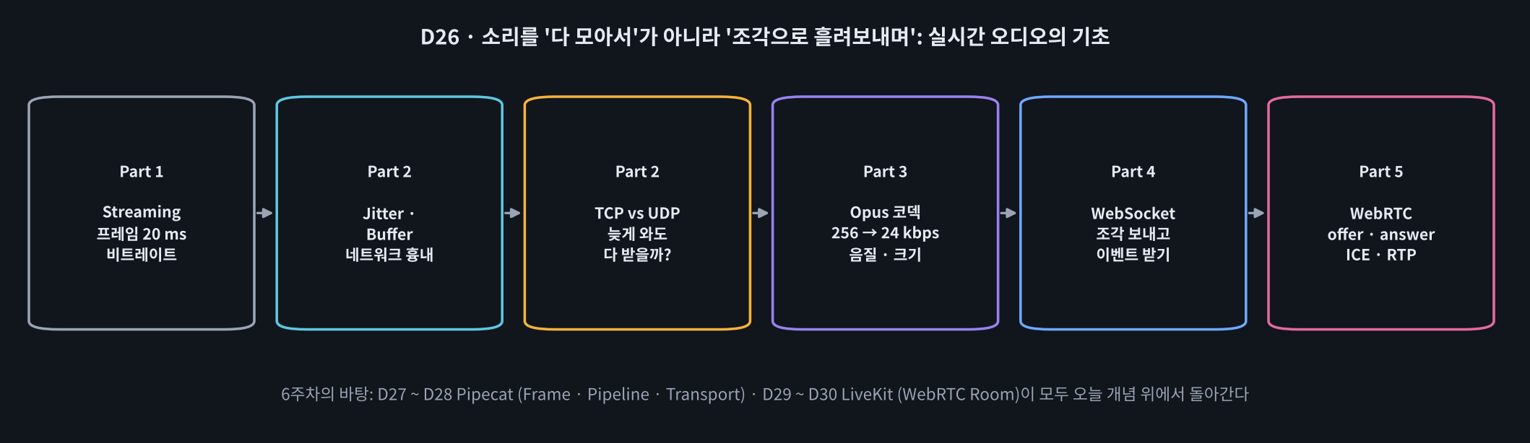
0.0 · 오늘의 흐름
쪼개고 · 흔들고 · 줄이고 · 보내기
교시 | 내용 | 빈칸 | 애니메이션
1교시 | Part 0 ~ 1 프레임 · 비트레이트 · batch vs streaming | 1 · 2 | D26-1 · 2 · 3
2교시 | Part 2 지터 · 버퍼 · 적응형 · TCP vs UDP | 3 · 4 · 5 | D26-4 · 5
3교시 | Part 3 ~ 4 Opus · WebSocket 서버 | 6 · 7 | D26-6 · 7
4교시 | Part 5 ~ 7 WebRTC · 선택 · 대역폭 · 정리 | 8 · 9 | D26-8 · 9
음성 AI 전문가 과정 · Day 26
Notes:
오늘은 LLM 없음. TTS로 만든 실험 소리 하나를 쪼개고 · 흔들고 · 압축하고 · 보낸다.

Slide 4
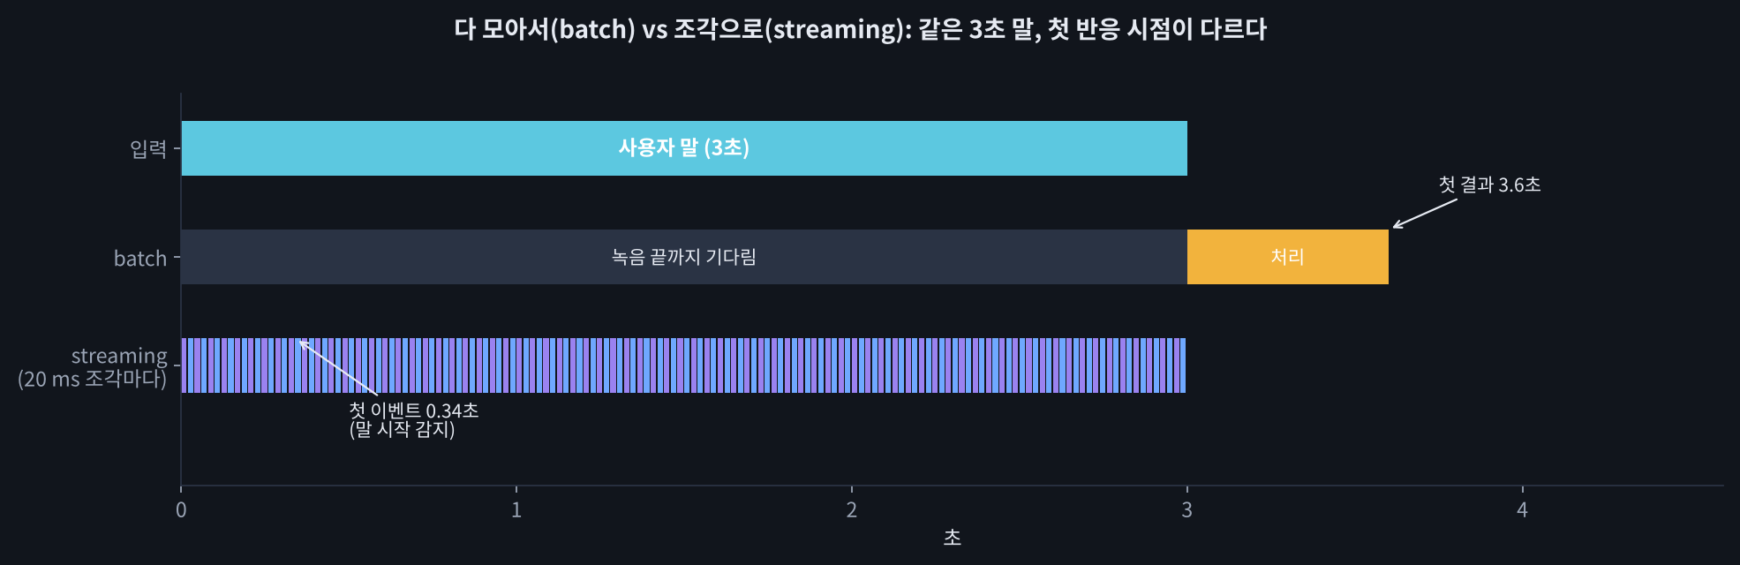
1 · 실시간이란?
batch(다 모아서) vs streaming(조각으로)
▶ 애니메이션 D26-3 batch vs streaming
🍎 택배 vs 수도관
택배(batch)는 다 싸서 한 번에, 수도관(streaming)은 틀면 바로. 대신 수압 흔들림(지터)과 새는 곳(손실)이 있다.
음성 AI 전문가 과정 · Day 26
Notes:
같은 말인데 streaming은 0.5초에, batch는 녹음 + 처리 뒤에 반응. 이 차이가 6주차 전체의 이유.

Slide 5
1.2 · 프레임 · 비트레이트
20 ms = 320 샘플 = 640 바이트 · 256 kbps
FRAME_MS = 20
FRAME = int(SR * ____ / 1000) # 1 → 320
BITS = 16
pcm_kbps = SR * ____ / 1000 # 2 → 256
형식 | kbps | 20 ms 바이트
PCM16 48 kHz | 768 | 1,920
PCM16 16 kHz | 256 | 640
μ-law 8 kHz | 64 | 160
Opus 24k | 24 | 60
📐 핵심 식
비트레이트 = 샘플링 레이트 × 비트 × 채널
프레임 샘플 = 샘플링 레이트 × ms / 1000
▶ 애니메이션 D26-2 프레임 계산기
❓ 200 ms 프레임? → 머리말 ↓ · 지연 · 손실 영향 ↑
음성 AI 전문가 과정 · Day 26
Notes:
빈칸 1 FRAME_MS, 빈칸 2 BITS(16). kbps는 비트 단위라는 점에 주의.

Slide 6
1.3 · streaming 맛보기
조각마다 VAD → 말하는 중에 "말 시작"
방식 | 첫 반응 (예) | 무엇을 기다리나
streaming (VAD 조각마다) | 0.5 ~ 0.7초 | 말 시작을 담은 조각 하나
batch (녹음 끝 → 받아쓰기) | 녹음 길이 + 처리 ≈ 4 ~ 6초 | 말 전체 + 처리 시간
1
마이크가 20 ~ 32 ms 조각을 만든다
2
조각이 처리기로 바로 전달된다
3
VAD가 조각을 판정한다
4
"말 시작" 이벤트 → 다음 단계(STT · 화면 표시)를 바로 시작
음성 AI 전문가 과정 · Day 26
Notes:
Silero VAD는 32 ms(512샘플) 조각을 받는다. 이벤트 시각 = 그 조각이 도착한 시각.

Slide 7
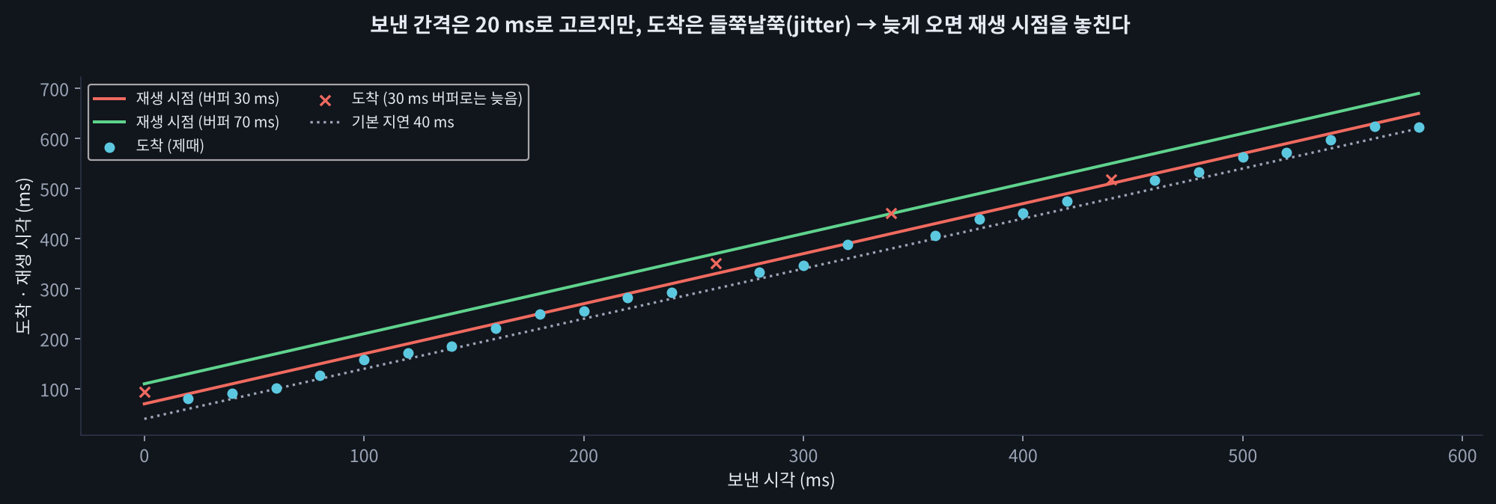
2 · 지연 · 지터 · 손실
고르게 보내도 들쭉날쭉 도착한다
용어 | 뜻
지연 | 보낸 뒤 도착까지
지터 | 지연의 흔들림
손실 | 아예 안 옴 (UDP)
재생 시점 | 보낸 시각 + 재생 지연
PLC | 빈 조각 메우기
▶ 애니메이션 D26-4 지터 버퍼 시뮬레이터
📐 재생 시점 = 보낸 시각 + 재생 지연 · 늦음 = 도착 > 재생 시점
음성 AI 전문가 과정 · Day 26
Notes:
늦은 조각 = 안 온 조각. 기다리면 뒤가 모두 밀리므로 버리고 메운다(PLC).

Slide 8
2.2 · 지터 버퍼
deadline = send + ____ · late = arrival > ____
def playout(send, arrival, delay_ms):
deadline = send + ____ # 3
late = arrival > ____ # 4
return deadline, late
재생 지연 | 늦은 조각 (예, 지터 25 ms)
50 ms | 80 % 이상
80 ms | 약 8 %
100 ms | 약 3 %
140 ms | 1 % 이하
🎧 들어 보기: 60 ms vs 140 ms
뚝뚝 끊기는 소리 vs 조금 늦지만 매끈한 소리. 통화 입-귀 지연은 약 150 ms부터 어색해진다(ITU-T G.114 권고).
음성 AI 전문가 과정 · Day 26
Notes:
빈칸 3 delay_ms, 빈칸 4 deadline. 버퍼는 끊김과 지연의 맞바꿈.

Slide 9
2.3 · 적응형 지터 버퍼
지난 지연의 95번째 백분위로
obs = (arrival - send)[:50] # 관찰한 도착 지연
ADAPT_MS = np.percentile(obs, ____) # 5
방식 | 재생 지연 | 늦은 조각 (예)
고정 60 ms | 60 ms | 50 % 안팎
적응형 p95 | 약 80 ms | 10 % 안팎
💬 쉽게 말하면 네트워크가 좋으면 버퍼를 줄이고, 나빠지면 늘린다 · 늦은 조각 비율과 지연을 맞바꾼다
❓ 처음 50개만 보면? → 나중에 나빠지면 못 따라감 → 계속 갱신해야
음성 AI 전문가 과정 · Day 26
Notes:
빈칸 5 = 95. 실제 WebRTC 지터 버퍼는 지연을 계속 추적하고 재생 속도를 아주 조금 바꿔 크기를 조절한다.

Slide 10
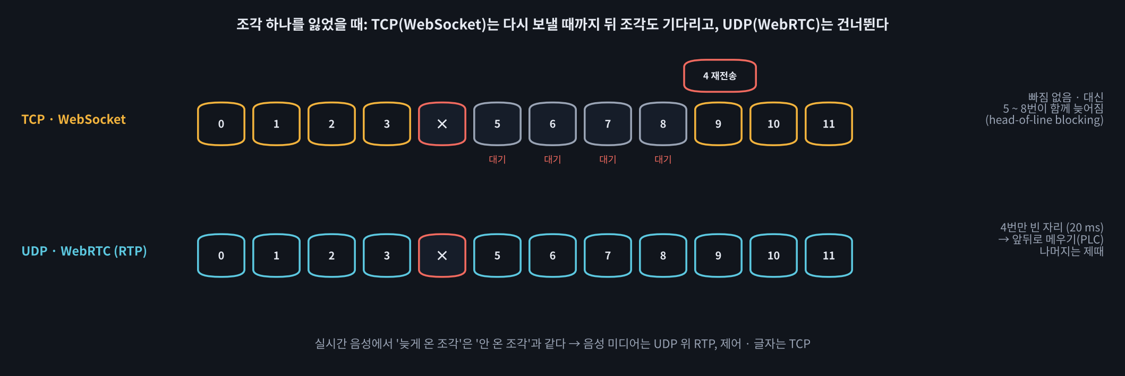
2.4 · TCP vs UDP
잃었을 때: 다시 보내며 기다릴까, 건너뛸까
손실 3 % · 재생 100 ms (예) | 못 쓴 조각 | 최대 지연
UDP (WebRTC) | 약 10 % | 약 150 ms
TCP (WebSocket) | 30 % 이상 | 300 ms 이상
▶ 애니메이션 D26-5 TCP vs UDP
음성 AI 전문가 과정 · Day 26
Notes:
TCP는 빠짐이 없지만 재전송 동안 뒤 조각도 붙잡는다(head-of-line blocking). 음성 미디어는 UDP 위 RTP.

Slide 11
2.5 · 그럼 WebSocket은?
안정된 구간에서는 TCP도 충분하다
구간 | 손실 · 지터 | 흔한 선택
브라우저 · 앱 ↔ 서버 (와이파이 · LTE) | 많음 · 들쭉날쭉 | WebRTC (UDP · 지터 버퍼 · PLC)
서버 ↔ 서버 (데이터센터 안) | 거의 없음 | WebSocket (TCP) · 구현 쉬움
전화망 게이트웨이 ↔ 음성 서버 | 적음 | WebSocket (μ-law 8 kHz) 또는 RTP
🍎 성실한 우체국
TCP는 잃어버린 편지를 다시 보낼 때까지 뒤 편지도 붙잡아 두는 성실한 우체국. 시골길(손실 많은 구간)에서는 너무 성실하다.
음성 AI 전문가 과정 · Day 26
Notes:
서버 ↔ 서버(같은 데이터센터, 전화망 게이트웨이 ↔ 음성 서버)는 손실이 거의 없어 WebSocket이 흔하다.

Slide 12
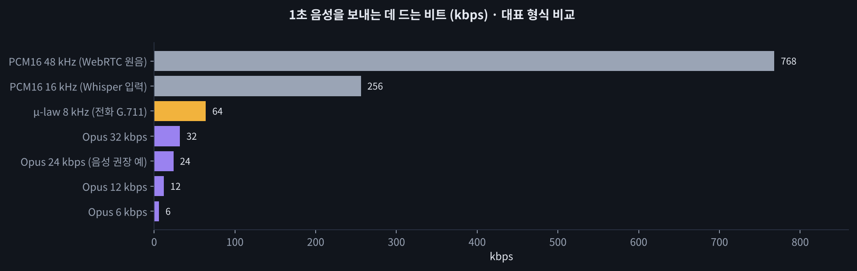
3 · Opus 코덱
256 kbps → 24 kbps, 그래도 알아듣는다
특징 | 값
내부 샘플링 | 48 kHz
프레임 | 2.5 ~ 60 ms (기본 20)
비트레이트 | 6 ~ 510 kbps
음성 설정 | application=voip
선택 기능 | FEC · DTX
▶ 애니메이션 D26-6 비트레이트와 크기
음성 AI 전문가 과정 · Day 26
Notes:
Opus는 손실 압축. 비교는 "같은가"가 아니라 "들리나 · 받아써지나"로.

Slide 13
3.2 · Opus 실험
enc.bit_rate = ____ · 크기 · mel 거리 · CER
enc = av.CodecContext.create("libopus", "w")
enc.sample_rate, enc.layout = 48000, "mono"
enc.bit_rate = ____ # 6
enc.options = {"application": "voip",
"frame_duration": "20"}
코덱 | 실제 kbps (예) | 받아쓰기 경향
Opus 6k | 약 5 | CER 상승
Opus 12k | 약 9 | 조금 흐림
Opus 24k | 약 17 | 원음과 비슷
μ-law 8 kHz | 64 | ㅅ ㅆ ㅈ 약함
음성 비서는 "STT가 듣는 것" 기준 → 16 ~ 32 kbps면 무난 · 전화 연동은 8 kHz 조건으로 따로 평가
음성 AI 전문가 과정 · Day 26
Notes:
빈칸 6 = kbps * 1000. VBR이라 실제 비트레이트는 목표보다 낮게 나올 수 있다(앞뒤 침묵).

Slide 14
4 · WebSocket
바이너리는 소리, 텍스트(JSON)는 신호
방향 | 메시지 | 예
클 → 서 | 바이너리 | 20 ms 조각 (640 바이트)
클 → 서 | 텍스트 | {"codec": "opus"} · "end"
서 → 클 | 텍스트 | {"event": "speech_start"}
1
서버 띄우기 (127.0.0.1)
2
연결 + 설정 JSON
3
20 ms마다 조각 보내기
4
조각마다 이벤트 받기
5
"end" → 요약
▶ 애니메이션 D26-7 WebSocket 메시지 흐름
🍎 무전기
한 번 채널을 맞춰 두면 양쪽이 아무 때나 말한다. 소리는 바이트로, 신호는 JSON 글자로.
음성 AI 전문가 과정 · Day 26
Notes:
한 번 연결 후 양쪽이 아무 때나. 첫 메시지로 형식을 약속하는 것이 관례.

Slide 15
4.2 · 실시간 전송
await ws.send(chunk.____())
async with connect(f"ws://127.0.0.1:{WS_PORT}") as ws:
await ws.send(json.dumps({"codec": "pcm"}))
for ch in chunks:
await ws.send(ch.____()) # 7
ev = json.loads(await ws.recv())
await asyncio.sleep(...) # 20 ms 간격
결과 (예) | 값
조각 | 160
왕복 p50 | 1 ~ 2 ms
말 시작 감지 | 0.5초
PCM 바이트 | 102,400
Opus 바이트 | 약 7,000
실제 서비스: + 네트워크 왕복 · TLS(wss://) · 서버 처리 · TCP 재전송 튐
음성 AI 전문가 과정 · Day 26
Notes:
빈칸 7 = tobytes. 서버는 np.frombuffer(msg, dtype=np.int16)으로 되돌린다.

Slide 16
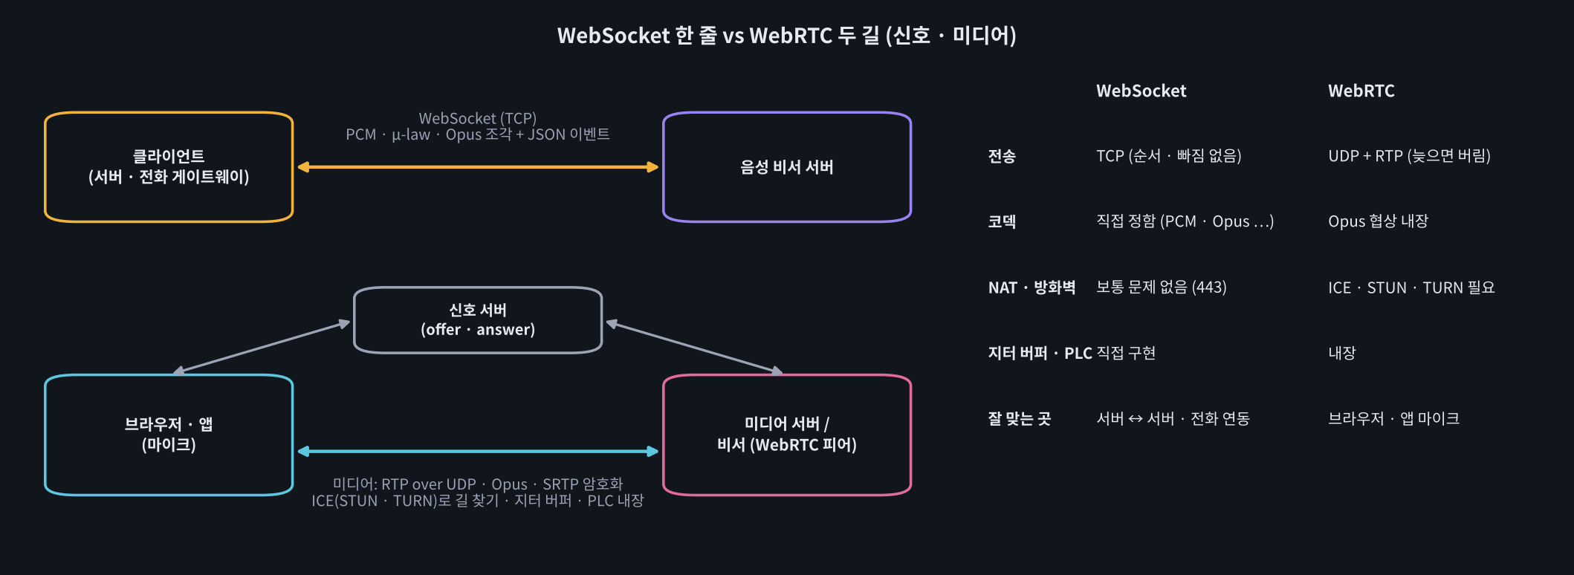
5 · WebRTC
신호(offer · answer)와 미디어(RTP)는 다른 길
▶ 애니메이션 D26-8 WebRTC 연결 단계
음성 AI 전문가 과정 · Day 26
Notes:
신호는 WebSocket · HTTP 등 아무 방법, 미디어는 UDP 위 RTP(SRTP 암호화). ICE로 길을 찾는다.

Slide 17
5.2 · 연결 단계
pc2.setRemoteDescription(pc1.____)
단계 | 무엇을
① offer | pc1: "Opus로 보낼 수 있어"
② 신호 전달 | offer → pc2 (아무 방법)
③ answer | pc2: "좋아, 받을게"
④ ICE | 닿는 주소 · 포트 찾기
⑤ DTLS · SRTP | 키 교환 · 암호화
⑥ RTP | 20 ms Opus 패킷 흐름
m=audio … UDP/TLS/RTP/SAVPF 96
a=rtpmap:96 opus/48000/2
a=candidate:… 127.0.0.1 … typ host
a=fingerprint:sha-256 …
a=setup:actpass
결과 (예): sent 160 · lost 0 · 지터 1 ms
음성 AI 전문가 과정 · Day 26
Notes:
빈칸 8 = localDescription. pc1의 local = pc2의 remote, pc2의 local(answer) = pc1의 remote.

Slide 18
5.3 · 집 와이파이 ↔ 클라우드라면
신호 서버 · STUN · TURN · HTTPS
필요한 것 | 왜 | 없으면
신호 서버 | offer · answer · 후보 전달 | 연결을 시작할 수 없음
STUN | NAT 바깥에서 보이는 내 주소 알기 | 집 · 회사 NAT 뒤에서 길을 못 찾음
TURN | 직접 길이 막히면 중계 | UDP 막힌 회사망에서 실패 (중계는 대역폭 비용)
HTTPS | 브라우저 마이크 권한은 안전한 출처에서만 | 마이크를 쓸 수 없음
🍎 국제 화상 회의 잡기
비서끼리 이메일(신호)로 시간 · 링크를 정하고, 방화벽을 통과할 길(ICE · TURN)을 찾은 뒤에야 대화(RTP)가 시작된다.
음성 AI 전문가 과정 · Day 26
Notes:
LiveKit 같은 미디어 서버(D29 ~ D30)가 이것들을 한데 묶어 제공한다.

Slide 19
6 · 무엇을 쓸까 · 대역폭
사람 쪽은 WebRTC, 서버끼리는 WebSocket
상황 | 추천
브라우저 · 앱 마이크 | WebRTC
전화 게이트웨이 ↔ 서버 | WebSocket (μ-law)
서버 ↔ 클라우드 STT · TTS | WebSocket
여러 사람이 한 방 | WebRTC + SFU
overhead = 40 B × 8 × 50 /s = 16 kbps
call = (codec + overhead) * ____ # 9
100통화 | 합계
PCM16 16 kHz | 54.4 Mbps
μ-law 8 kHz | 16.0 Mbps
Opus 24k | 8.0 Mbps
▶ 애니메이션 D26-9 무엇을 쓸까
음성 AI 전문가 과정 · Day 26
Notes:
빈칸 9 = 2 (보내기 + 받기). 머리말 40바이트 × 50개/초 = 16 kbps가 Opus 24 kbps와 맞먹는다.

Slide 20
정리 · 과제 · 다음 시간
조각으로 흘려보내고, 늦으면 버리고, 작게 보낸다
개념 | 코드
프레임 | FRAME = SR * FRAME_MS / 1000
지터 버퍼 | deadline = send + delay_ms
적응형 | np.percentile(obs, 95)
Opus | enc.bit_rate = kbps * 1000
WebSocket | ws.send(chunk.tobytes())
WebRTC | setRemoteDescription(pc1.localDescription)
대역폭 | (codec + overhead) * 2
다음: D27 Pipecat 기초
오늘 손으로 만든 조각 · 흐름 · 통로를 Pipecat이 Frame · Pipeline · Processor · Transport로 묶습니다. VAD → STT → LLM → TTS를 흘려보내는 비서.
worksheet.html
40문항
animation.html
9개 탭
D26_실시간오디오_실습.ipynb
빈칸 9
개념 워크시트 · 노션 제출
인터랙티브 애니메이션
실습 노트북 · 키 없음
온라인 자료 imguru-mooc.github.io/AI_Voice/day26
음성 AI 전문가 과정 · Day 26
Notes:
과제: 내 네트워크 ping으로 재생 지연 정하기 · PLC 세 가지 비교 · WebSocket 서버에 받아쓰기 이벤트 추가.

